Slide 1
ML SESSION
#8 Ensemble
DATA&ANALYTICS

Slide 2
INDEX
1^{st Ensemble}
2^{nd Voting}
3^{nd Stacking}
4^{rd Submission Ensemble}
DATA&ANALYTICS

Slide 3

0
ML FLOW
stage 1
stage 2
stage 3
stage 4
stage 5
stage 6
Domain Understanding
And
Data Collection
Data Preprocessing
Modeling
And
Ensemble
Prediction
Evaluation
Deployment
Bagging
Boosting
Ensemble
Voting
Stacking
Submission Ensemble

Slide 4

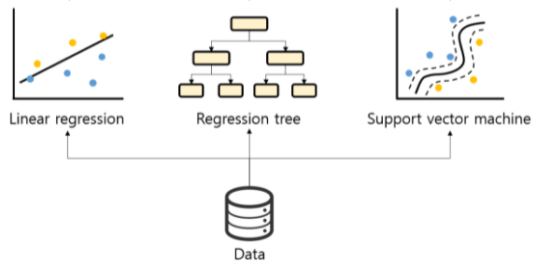
1
Ensemble
Ensemble이란?
하나가 아닌 여러 모델을 써서 예측력을 높이는 것
단일 모델보다 성능이 좋음
단일 모델의 약점을 보완, 단일 알고리즘의 약점을 보완
하나가 아닌 여러 모델을 써서 과적합을 막을 수 있음
데이터를 다양한 관점으로 바라보고 조합함
더 나은 일반화를 가능케함
여러 모델?
같은 여러 모델을 사용하는 경우
Bagging, Boosting
다른 여러 모델을 사용하는 경우
Voting, Stacking

Slide 5
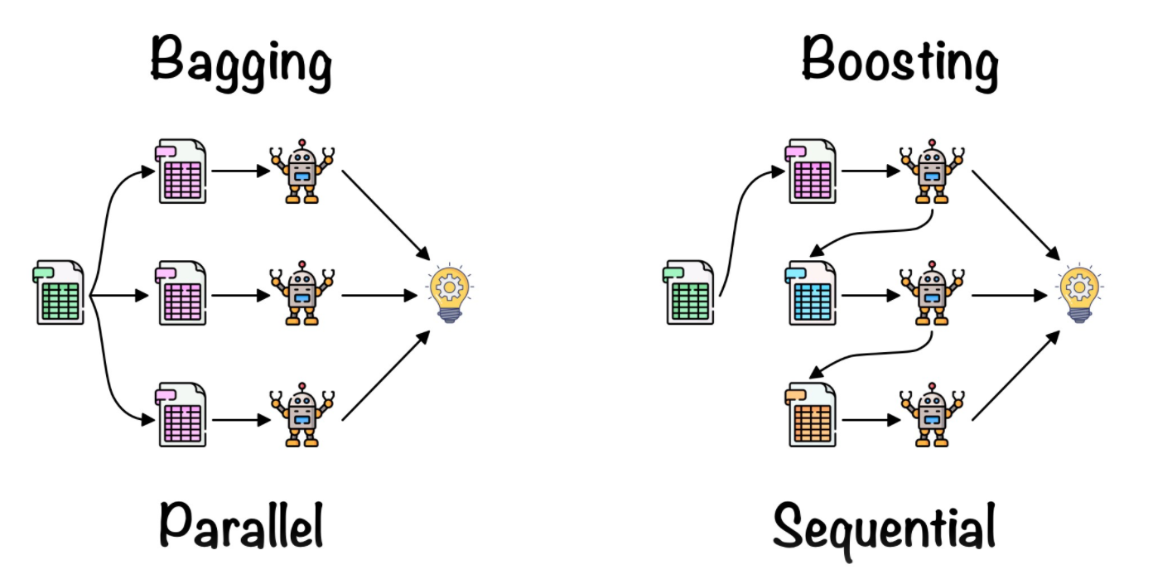
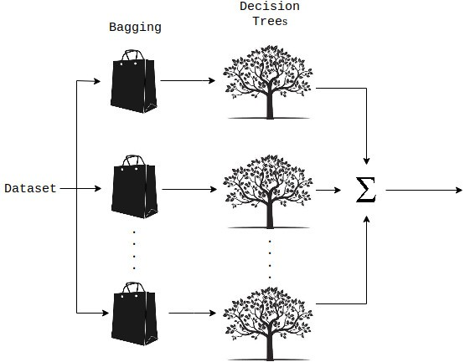
2
Ensemble
같은 여러 모델을 사용하는 경우
=
앙상블을 구성하는 모델들이 모두 같다
트리계열 모델들이 앙상블 되어
최종 모델을 구성하고 있다.
Bagging : RandomForest, ExtraTrees
Boosting : AdaBoost, GBM, XGB, LGBM

Slide 6
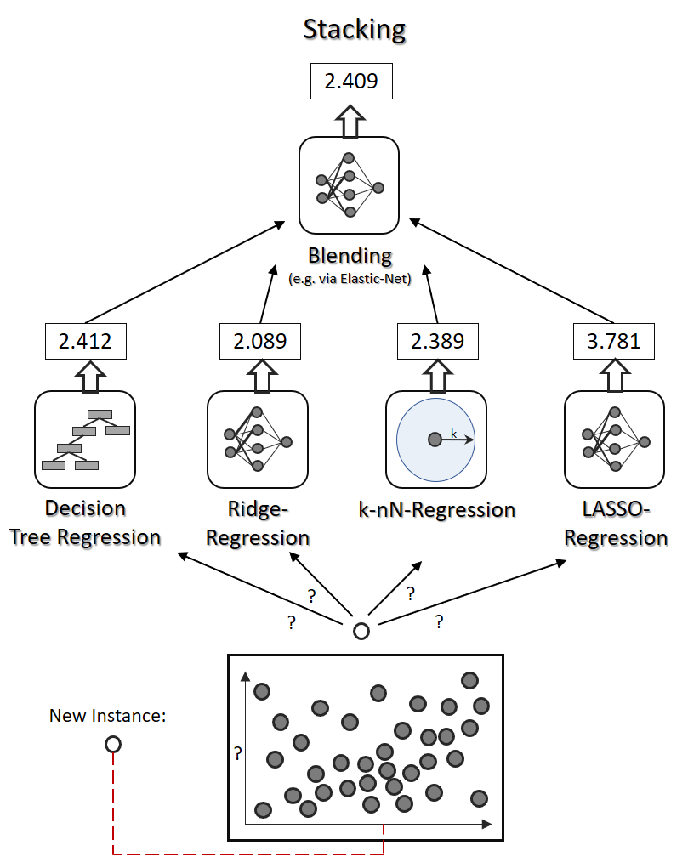
2
Ensemble
다른 여러 모델들을 사용하는 경우
=
=
=
=
=
=
앙상블을 구성하는 모델들이 모두 다르다

Slide 7


3
Voting
Bagging vs Voting
Bagging
Voting
공통점 : Aggregation
- 분류: 최빈값
- 회귀: 평균
차이점 : 모델 종류
- Bagging : 같은 모델
- Voting: 다른 모델
$$^$$
$$^$$

Slide 8

4
Stacking
prediction들을 이용하여
앙상블 할 수 없을까?
Stacking의 아이디어
Voting
Prediction_1
Prediction_2
Prediction_n
$$^$$
$$^$$
$$^$$

Slide 9
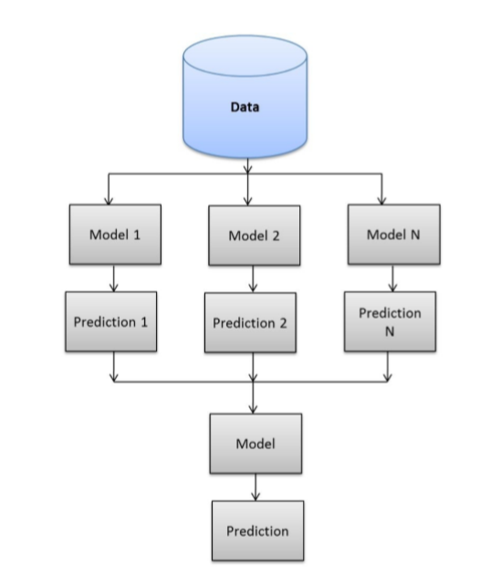




4
Stacking
Stacking
앙상블 시킬 다양한 모델들을 가져옴
모델들을 학습시켜 Predictions를 찍음
Predictions를 모아서 새로운 TrainSet으로 만듦
New_TrainSet
Prediction_1
Prediction_2
Prediction_n
마지막으로 설정한 모델로
새로운 TrainSet를 학습 및 예측
※ 마지막 모델을 일반적으로 Meta Model이라 부름

Slide 10
4
Stacking
Meta 모델의 활용
Meta Model 1 : 성능 좋은 단일 모델
Meta Model 2 : Voting
2 Layers Ensemble
Meta Model 3 : Stacking

Slide 11
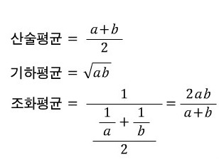
5
Submission Ensemble
Model_1
※ Prediction = submission
submission_1
성능 : 0.725
※ Submission Ensemble이 잘 작동하려면
submission_En
성능 : 0.734
- 모델들이 학습한 데이터가 조금씩 달라야 함
- 데이터를 학습하는 모델들이 알고리즘적으로
서로 다름
- 학습할 데이터도 조금씩 다르고
모델들도 알고리즘적으로 서로 다름
- ML_submission, DL_submission을
모두 활용하기도 함
Model_2
submission_2
성능 : 0.712
Model_3
submission_3
성능 : 0.709
그 외 가중평균, 멱 평균
※ 성능이 어느 정도 비슷한 Prediction끼리 해야함

Slide 12
5
Submission Ensemble
정리
Bagging
Boosting
Voting
Stacking
Ensemble
Submission Ensemble

Slide 13
THANK YOU

